Slide 1
Wie Glaube bewahrt
1.Mose 12,4-9
Reihe: Abraham – das Vorbild des Glaubens (Teil 4/4)

Slide 2
Damals brach im Land Kanaan eine schwere Hungersnot aus. Darum suchte Abram Zuflucht in Ägypten. Als er an die ägyptische Grenze kam, sagte er zu Sarai: »Ich weiss, dass du eine schöne Frau bist.
1.Mose 12,10-11

Slide 3
Wenn die Ägypter dich sehen, werden sie sagen: ‘Das ist seine Frau’, und sie werden mich totschlagen, um dich zu bekommen. Sag deshalb, du seist meine Schwester, dann werden sie mich deinetwegen gut behandeln und am Leben lassen.«
1.Mose 12,12-13

Slide 4
In Ägypten traf ein, was Abram vorausgesehen hatte. Überall fiel Sarai durch ihre Schönheit auf. Die Hofleute priesen sie dem Pharao in den höchsten Tönen, und er liess sie in seinen Palast holen.
1.Mose 12,14-15

Slide 5
Ihr zuliebe war er freundlich zu Abram und schenkte ihm Schafe und Ziegen, Rinder, Esel und Kamele, Sklaven und Sklavinnen. Doch weil der Pharao sich die Frau Abrams genommen hatte, bestrafte der Herr ihn mit einer schweren Krankheit, ihn und alle andern in seinem Palast.
1.Mose 12,16-17

Slide 6
Da liess der Pharao Abram rufen und sagte zu ihm: »Warum hast du mir das angetan? Du hättest mir doch sagen können, dass sie deine Frau ist! Aber du hast sie für deine Schwester ausgegeben, nur deshalb habe ich sie mir zur Frau genommen. Nun, sie gehört dir; nimm sie und geh!«
1.Mose 12,18-19

Slide 7
Der Pharao bestellte eine Abteilung Soldaten und liess Abram mit seiner Frau und seinem ganzen Besitz über die Grenze bringen.
1.Mose 12,20

Slide 8
Gott lässt Notsituationen zu

Slide 9
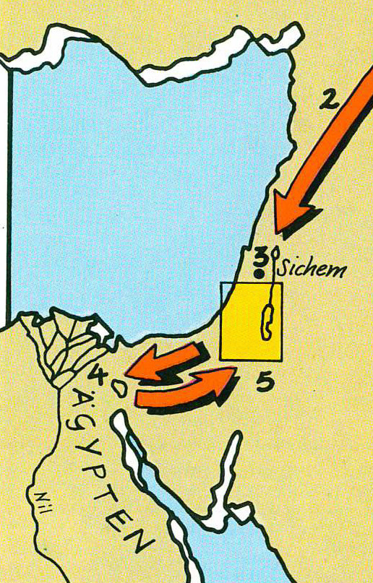

Slide 10
„Tu mir den Gefallen und gib mich überall, wohin wir kommen, als deinen Bruder aus.“
1.Mose 20,13

Slide 11
„Ich weiss, dass du eine schöne Frau bist.“
1.Mose 12,11

Slide 12
„Wenn die Ägypter dich sehen, werden sie sagen: 'Das ist seine Frau', und sie werden mich totschlagen, um dich zu bekommen.“
1.Mose 12,12

Slide 13
„Sag deshalb, du seist meine Schwester, dann werden sie mich deinetwegen gut behandeln und am Leben lassen.“
1.Mose 12,13

Slide 14
„Überall fiel Sarai durch ihre Schönheit auf.“
1.Mose 12,14

Slide 15
„Die Hofleute priesen Sarai vor dem Pharao in den höchsten Tönen, und er liess sie in seinen Palast holen.“
1.Mose 12,15

Slide 16
„Sarai zuliebe war er freundlich zu Abram und schenkte ihm Schafe und Ziegen, Rinder, Esel und Kamele, Sklaven und Sklavinnen.“
1.Mose 12,16

Slide 17
„Wer mit der Frau eines anderen Ehebruch begeht, muss den Verstand verloren haben. So etwas tut nur einer, der sein Leben leid ist!“
Sprüche 6,32

Slide 18
„Eifersucht steigert die Wut eines Ehemannes bis zum Äussersten; und wenn die Gelegenheit sich bietet, wird er sich rächen ohne jedes Mitleid.“
Sprüche 6,34

Slide 20
II. Gott bringt seine Leute ans Ziel

Slide 21
„Weil der Pharao sich die Frau Abrams genommen hatte, bestrafte der HERR ihn mit einer schweren Krankheit, ihn und alle andern in seinem Palast.“
1.Mose 12,17

Slide 22
„Warum hast du mir das angetan? Du hättest mir doch sagen können, dass sie deine Frau ist! Aber du hast sie für deine Schwester ausgegeben, nur deshalb habe ich sie mir zur Frau genommen. Nun, sie gehört dir; nimm sie und geh!“
1.Mose 12,18-19

Slide 23
„Das soll dazu führen, dass wir alle in unserem Glauben und in unserer Kenntnis von Gottes Sohn zur vollen Einheit gelangen und dass wir eine Reife erreichen, deren Massstab Christus selbst ist in seiner ganzen Fülle.“
Epheser-Brief 4,13

Slide 24
„Ja, Gott ist treu; er wird euch ans Ziel bringen. Denn er hat euch dazu berufen, jetzt und für immer mit seinem Sohn Jesus Christus, unserem Herrn, verbunden zu sein.“
1.Korinther-Brief 1,9

Slide 25
III. Gott verfolgt höhere Ziele

Slide 26
„Alle, die dir und deinen Nachkommen Gutes wünschen, haben auch von mir Gutes zu erwarten. Aber wenn jemand euch Böses wünscht, bringe ich Unglück über ihn. Alle Völker der Erde werden Glück und Segen erlangen, wenn sie dir und deinen Nachkommen wohlgesonnen sind.“
1.Mose 12,3

Slide 27
„Was immer ihr für einen meiner Brüder getan habt – und wäre er noch so gering geachtet gewesen -, das habt ihr für mich getan.“
Matthäus-Evangelium 25,40

Slide 28
„Der Pharao bestellte eine Abteilung Soldaten und liess Abram mit seiner Frau und seinem ganzen Besitz über die Grenze bringen.“
1.Mose 12,20

Slide 29
„Die Christen, die aus Jerusalem geflohen waren, machten überall, wo sie hinkamen, das Evangelium bekannt.“
Apostelgeschichte 8,4

Slide 30
„Wenn dann alles unter die Herrschaft von Christus gestellt ist, wird er selbst, der Sohn, sich dem unterstellen, der ihn zum Herrn über alles gemacht hat. Und dann ist Gott alles in allen.“
1.Korinther-Brief 15,28

Slide 31
Schlussgedanke

Slide 32
„Wir wissen, dass jemand, der aus Gott geboren ist, nicht sündigt; denn der Sohn Gottes hält seine schützende Hand über ihn, sodass der Böse – der Teufel – ihm nicht schaden kann.“
1.Johannes-Brief 5,18

Slide 33
«Ja, ich bin überzeugt, dass weder Tod noch Leben, weder Engel noch unsichtbare Mächte, weder Gegenwärtiges noch Zukünftiges, noch gottfeindliche Kräfte, weder Hohes noch Tiefes, noch sonst irgendetwas in der ganzen Schöpfung uns je von der Liebe Gottes trennen kann, die uns geschenkt ist in Jesus Christus, unserem Herrn.»
Römer-Brief 8,38-39

